Slide 1

ДСО "Серафимовский": Поддерживающая среда для людей проживающих в государственных учреждениях.

Slide 2




Почему это важно?
Отсутствие родных
Не у всех воспитанников есть семья
Изоляция
Снижает качество жизни
Внешняя поддержка
Обеспечивает социальное участие
Новые формы
Необходимо создавать альтернативное "близкое окружение"

Slide 3






Кто может быть близким окружением?
Волонтёры
Живое общение, участие в жизни
Родственники
Друзья учреждения, партнёры
Подписчики соцсетей
Виртуальное, но реальное внимание

Slide 4








Роль социальных сетей
"Окно в мир"
Общение
Расширение горизонтов для воспитанников
Расширение круга контактов
Вовлечение
Сообщество
Участие общества в жизни учреждения
Формирование доброжелательного окружения

Slide 5
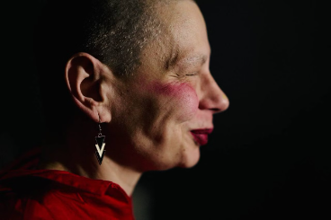
Цели модели взаимодействия
Сообщество
Создание дружественной среды вокруг учреждения
Развитие
Уверенность
Поддержка
Формирование социальных навыков общения
Эмоциональная и социальная поддержка воспитанников
Повышение самооценки и веры в себя

Slide 6





Задачи модели
Активность в соцсетях
Регулярные публикации о жизни воспитанников
Рассказы от имени воспитанников
Личные истории, мечты, достижения
Поводы для вовлечения
Выставки, конкурсы, мероприятия
Многоформатное общение
Онлайн и офлайн взаимодействие
Обратная связь
Поощрение комментариев и участия

Slide 7


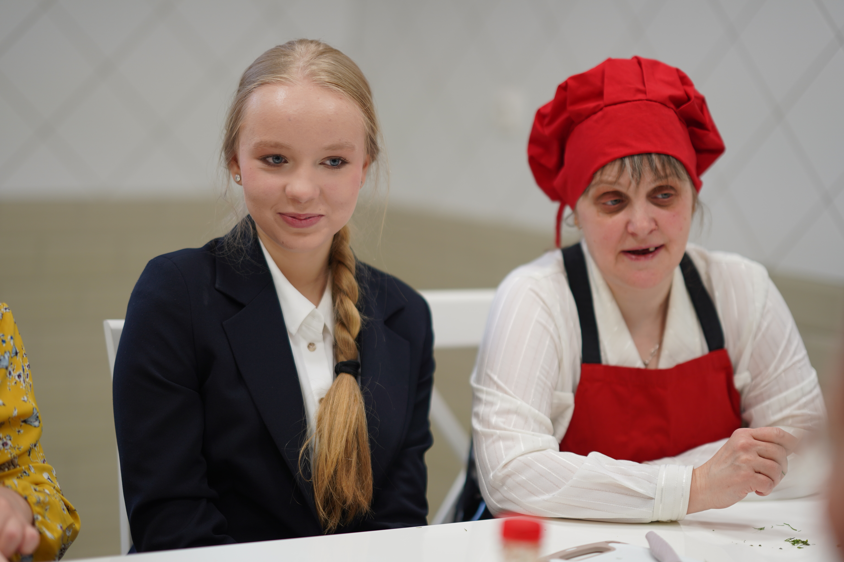
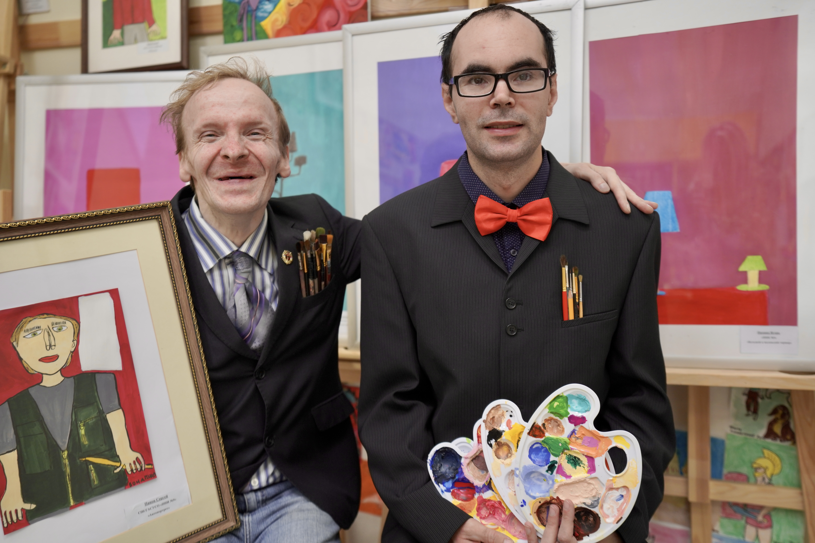
Примеры воплощения
Фото и видео
Истории успеха
Интерактив
Документирование повседневной жизни и особых моментов
Рассказы о достижениях, изменениях, творчестве
Вопросы, челленджи, прямые эфиры с подписчиками

Slide 8






Эффекты для всех сторон
Учреждение
Становится открытым и понятным
Воспитанники
Повышение прозрачности работы
Общество
Чувствуют себя нужными
Привлечение ресурсов
Ломает стереотипы, включается
Улучшение репутации
Повышение самооценки
Разрушение предубеждений
Развитие коммуникативных навыков
Повышение социальной ответственности
Социальная адаптация
Активное участие

Slide 9

Главное
Подписчик может стать другом. Виртуальное внимание — это тоже забота. А забота — первый шаг к социальной интеграции.
Внимание
Начинается с подписки в соцсетях
Участие
Переходит в комментарии и лайки
Действие
Трансформируется в реальную помощь
Дружба
Становится настоящей поддержкой

